Slide 1


CHÀO MỪNG CÁC THẦY CÔ GIÁO VỀ DỰ GIỜ LỚP 1A3
BÀI HỌC STEM
Trải nghiệm cùng khay 10 học Toán
NGƯỜI THỰC HIỆN: Đoàn Thị Việt Hương

Slide 2
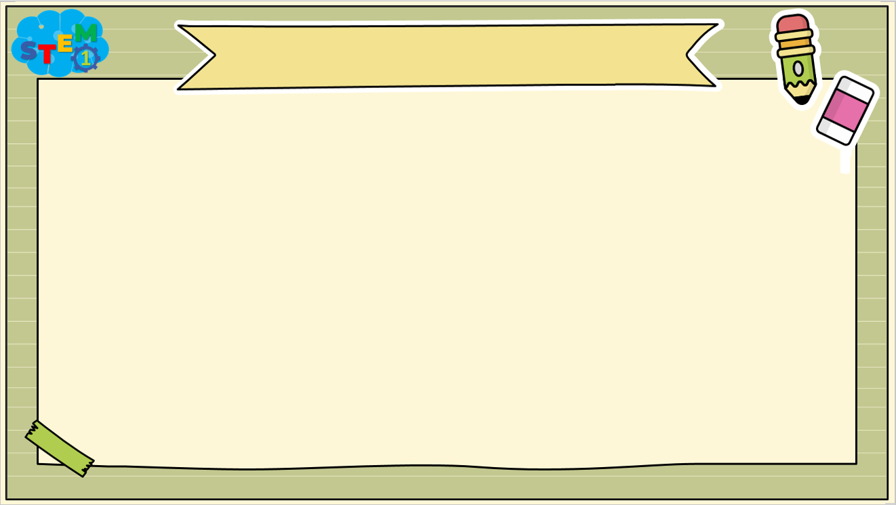
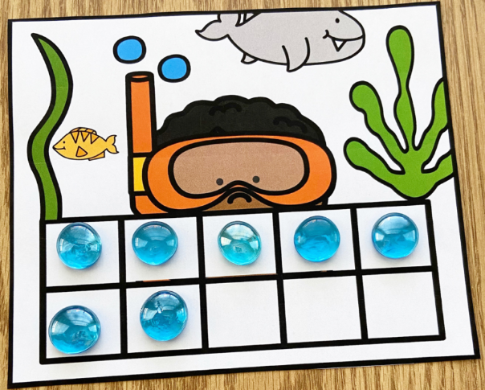
BÀI 1
Trải nghiệm cùng
khay 10 học Toán
Tiết 1

Slide 3

CÙNG HÁT VÀ VẬN ĐỘNG NÀO!
Notes:
GV và HS cùng hát

Slide 4


CÙNG HÁT VÀ VẬN ĐỘNG NÀO!
Trong bài hát vừa rồi, 4 là số lượng của con vật nào?
Con bướm
Notes:
Yêu cầu hs lấy 4 hình tròn trong bộ đồ dùng xếp ra bàn, chỉ vào hình tròn và đếm cho nhau nghe theo nhóm bàn

Slide 5
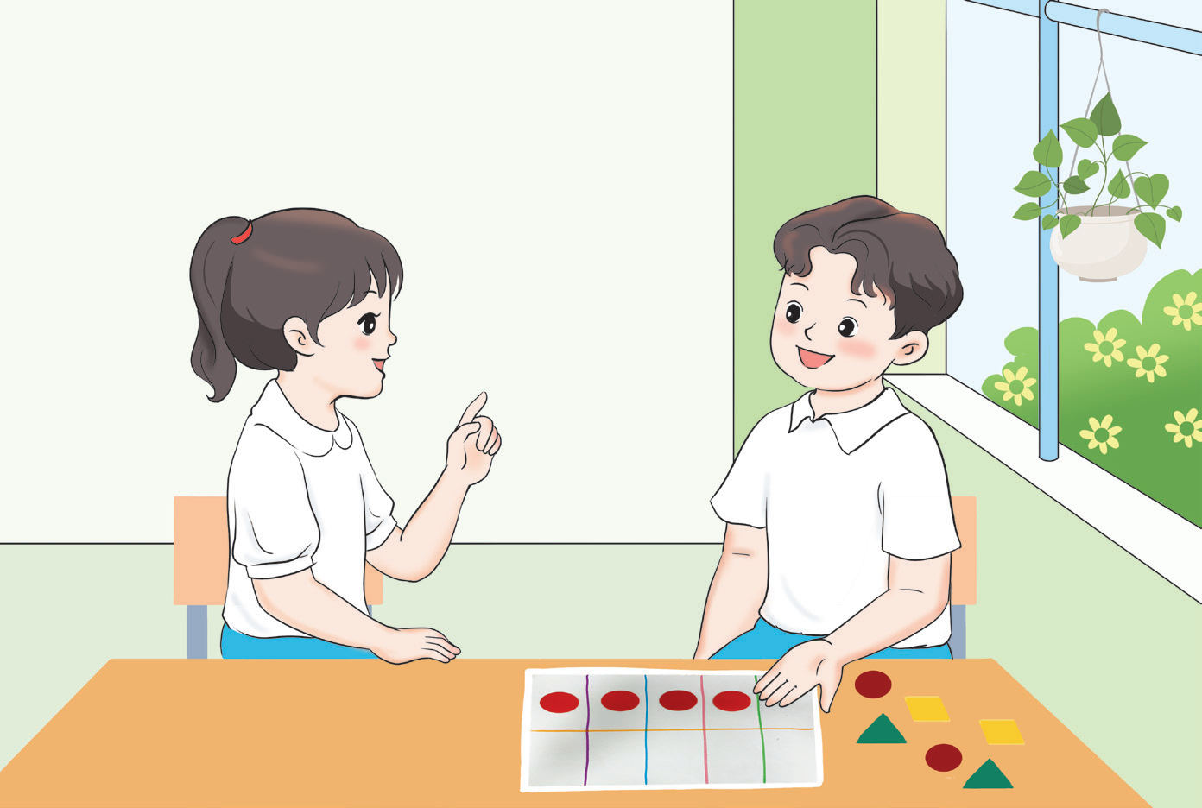
TRÒ CHƠI “AI NHANH – AI ĐÚNG!“
Cách chơi:
Quản trò yêu cầu người chơi lấy số lượng đồ dùng bất kì trong bộ đồ dùng học tập
Người chơi lấy số lượng theo đúng yêu cầu và xếp vào khay
Notes:
GV nêu cách chơi cho HS nắm được. Cho HS chơi khoảng 3-5 lần

Slide 6
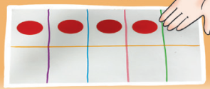
KHỞI ĐỘNG
Các bạn trong tranh đã sử dụng những gì để xếp hình?
hình tròn, bảng có 10 ô
Notes:
GV đặt câu hỏi, gợi ý cho HS trả lời

Slide 7
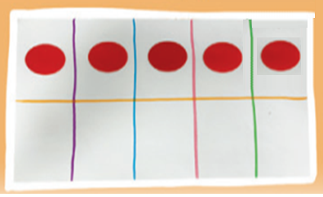

KHỞI ĐỘNG
Đây chính là khay 10!
Chúng mình cùng làm khay 10 học Toán giống các bạn nhé!
Notes:
GV giới thiệu: Khay 10 giúp chúng ta điều gì trong học toán? cùng thực hành bài tập 2 chúng ta sẽ giải đáp câu hỏi đó.

Slide 8
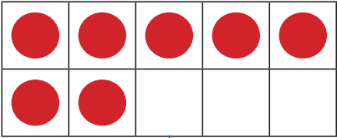
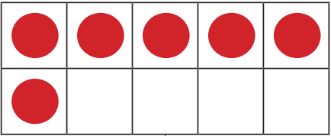
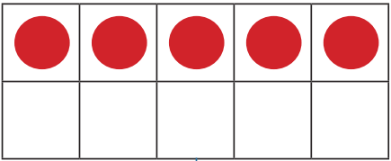
THỰC HÀNH NHẬN BIẾT SỐ
TRONG PHẠM VI 10
Con hãy đếm xem có bao nhiêu hình trong các khay sau:
5
7
6
Notes:
GV có thể nêu câu hỏi: Vì sao con điền số 7? (vì khay đó có 7 hình tròn); Làm thế nào để biết khay đó có 7 hình tròn? (Con đếm từ 1 đến hết thấy có 7 hình tròn/ Con thấy hàng ngang trên đã có 5 hình tròn, con đếm tiếp 6, 7. Tất cả có 7 hình tròn/ Con thấy hàng ngang trên có 5 hình tròn, hàng ngang dưới có 3 hình tròn. 5 hình tròn và 2 hình tròn tất cả là 7 hình tròn)

Slide 9
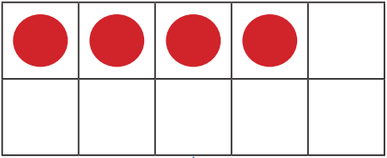
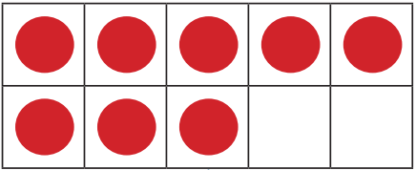
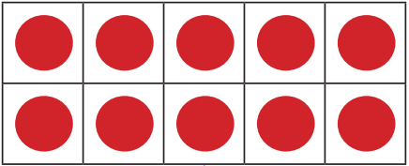
THỰC HÀNH NHẬN BIẾT SỐ
TRONG PHẠM VI 10
Con hãy đếm xem có bao nhiêu hình trong các khay sau:
10
4
8

Slide 10
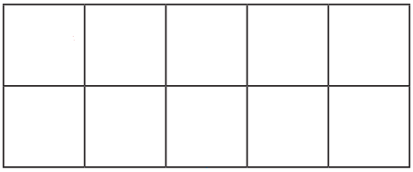
THỰC HÀNH NHẬN BIẾT SỐ
TRONG PHẠM VI 10
Khay 10 có hình gì?
Khay 10!
1
2
3
4
5
Khay 10 có hình chữ nhật
1
2
3
4
5
Khay 10 có mấy hàng?
Khay 10 có 2 hàng
Mỗi hàng có mấy ô?
Các ô như thế nào với nhau?
Mỗi hàng có 5 ô
Các ô bằng nhau
Notes:
GV chốt: Khay 10 là 1 khung hình chữ nhật được chia thành 10 ô có khoảng cách bằng nhau. Khay 10 có 2 hàng, mỗi hàng có 5 ô.

Slide 11
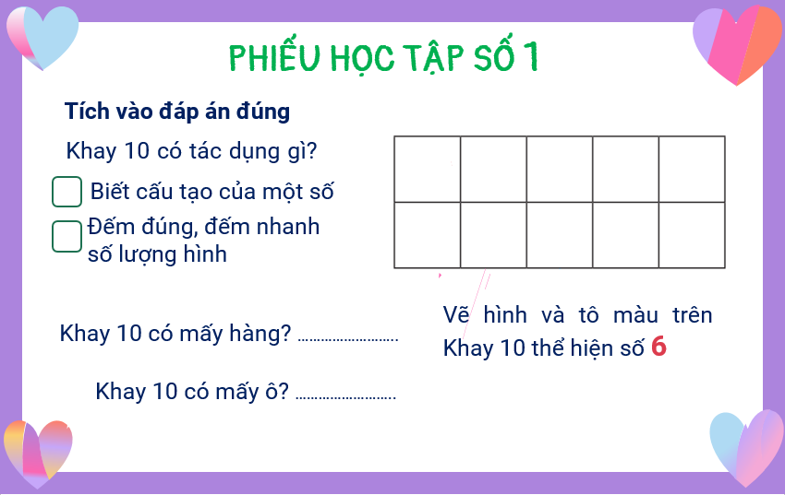
ĐỀ XUẤT Ý TƯỞNG VÀ CÁCH LÀM
KHAY 10 HỌC TOÁN
Notes:
GV hướng dẫn HS hoàn thiện phiếu học tập số 1. Cho HS thảo luận nhóm, sau đó đại diện HS lên trình bày phiếu học tập của nhóm. Các nhóm khác đặt câu hỏi nếu có thắc mắc học muốn góp ý

Slide 12
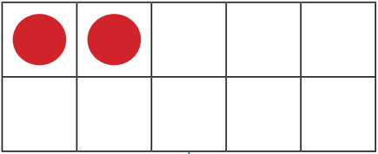

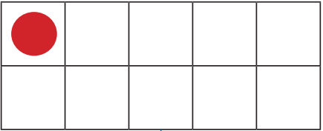
THỰC HÀNH NHẬN BIẾT SỐ
TRONG PHẠM VI 10
Con hãy xếp thêm cho đủ số hình tròn nhé
10
5
7
Notes:
GV có thể nêu câu hỏi: VD: Con đã xếp thêm mấy hình tròn để được 5 hình tròn? (có 2 hình tròn, con xếp thêm 3 hình tròn để được 5 hình tròn)

Slide 13
THỰC HÀNH NHẬN BIẾT SỐ
TRONG PHẠM VI 10
Dựa vào khay 10 ta có thể dễ dàng biết cấu tạo của một số
5 gồm có 2 và 3
Ví dụ
5 gồm có 3 và 2
Notes:
GV nếu ví dụ: theo khay 10, số 5 gồm 2 hình tròn đỏ và 3 hình tròn xanh, vậy 5 gồm có 2 và 3; Nói cách khác, 5 gồm 3 hình tròn xanh và 2 hình tròn đỏ, vậy 5 gồm 3 và 2

Slide 14
THỰC HÀNH NHẬN BIẾT SỐ
TRONG PHẠM VI 10
Nhìn khay 10, con hãy cho biết cấu tạo của số 10
10 gồm có 5 và 5
Notes:
GV gọi 1 HS lên trả lời câu hỏi, hỏi các HS khác nhận xét câu trả lời của bạn

Slide 15
THỰC HÀNH NHẬN BIẾT SỐ
TRONG PHẠM VI 10
Nhìn khay 10, con hãy cho biết cấu tạo của số 7
7 gồm có 6 và 1
7 gồm có 1 và 6
Notes:
GV gọi 1 HS lên trả lời câu hỏi, hỏi các HS khác nhận xét câu trả lời của bạn.
Khay 10 giúp chúng ta đếm đúng, đếm nhanh số lượng, dựa vào khay 10 ta còn biết cấu tạo của một số thật là dễ dàng. Chúng ta cùng nhau làm khay 10 nhé.

Slide 16
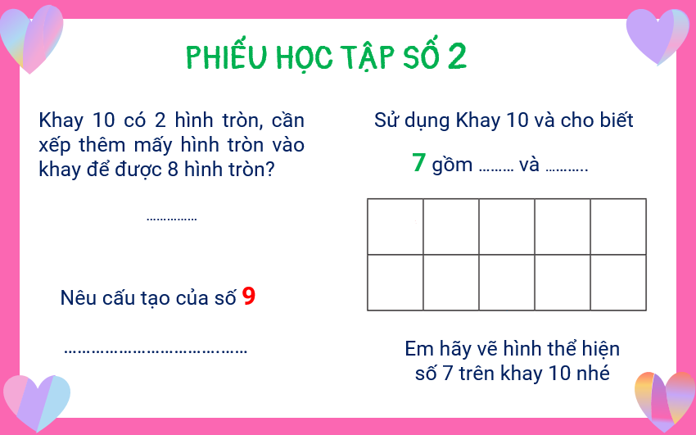
ĐỀ XUẤT Ý TƯỞNG VÀ CÁCH LÀM
KHAY 10 HỌC TOÁN
Notes:
GV hướng dẫn HS hoàn thiện phiếu học tập số 2. Cho HS thảo luận nhóm, sau đó đại diện HS lên trình bày phiếu học tập của nhóm. Các nhóm khác đặt câu hỏi nếu có thắc mắc học muốn góp ý

Slide 17
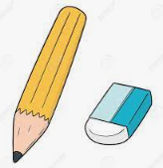
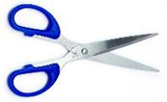

BÀI TẬP VỀ NHÀ
Chuẩn bị các nguyên, vật liệu cho buổi học sau:
Giấy trắng hoặc giấy màu, bút chì, tẩy, thước kẻ, kéo, hình tròn
Notes:
GV yêu cầu HS chuẩn bị nguyên, vật liệu cho buổi học sau

Slide 18



TẠM BIỆT CÁC EM
Notes:
Trong quá trình dạy học, GV thường xuyên khuyến khích HS bằng các câu khen khi HS trả lời đúng

Slide 19
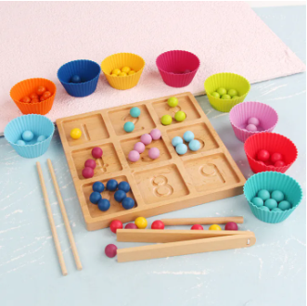
BÀI 1
Trải nghiệm cùng khay 10
học Toán
Tiết 2

Slide 20
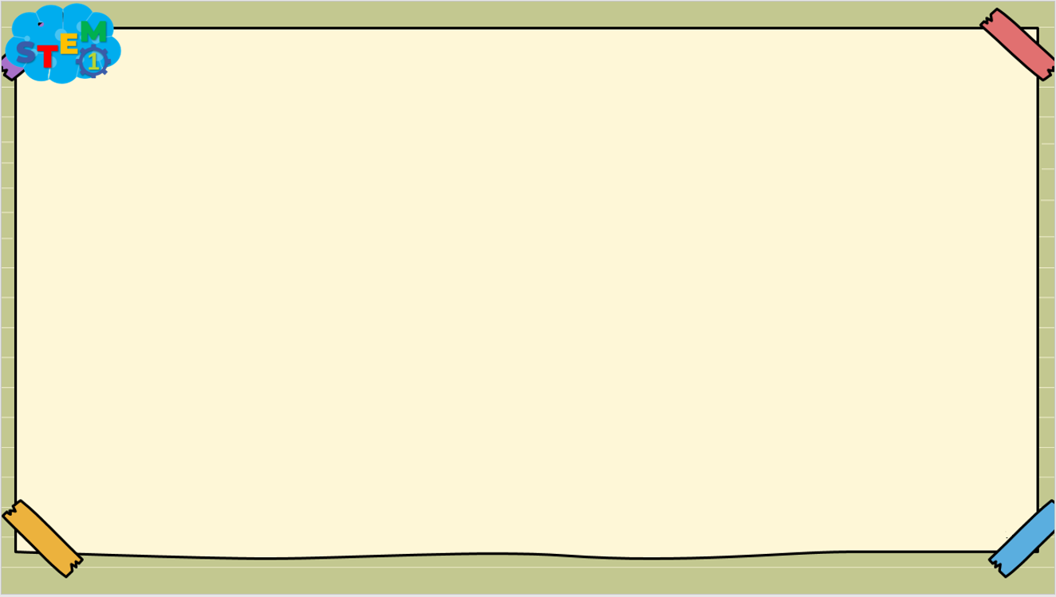

TRÒ CHƠI “THỤT - THÒ”
Thò: đưa tay lên cao,
Thụt: kéo tay xuống thấp
Quy định về động tác:
Lưu ý: Người chơi thực hiện theo lời nói,
không thực hiện theo hành động của quản trò
Ví dụ: Quản trò hô thụt nhưng lại làm động tác thò
Luật chơi: Ai thực hiện không đúng theo quy định là phạm quy
Notes:
GV phổ biến luật chơi, cho HS vận động tạo không khí vui tươi

Slide 21
ĐỀ XUẤT Ý TƯỞNG VÀ CÁCH LÀM KHAY 10 HỌC TOÁN
THẢO LUẬN VÀ CHIA SẺ Ý TƯỞNG
VỀ KHAY 10 HỌC TOÁN CỦA NHÓM MÌNH
Gợi ý
Em sử dụng vật liệu gì để là khay 10?
Khay 10 có mấy ô?
Khay 10 có mấy hàng?
Các ô có kích thước như thế nào?
Notes:
GV nhắc lại nội dung bài học trước, cho HS chia sẻ ý tưởng làm khay 10, gợi ý những cách làm sáng tạo

Slide 22
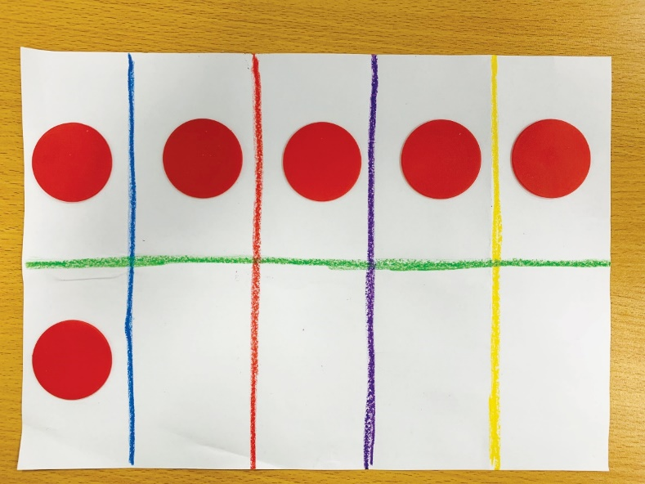
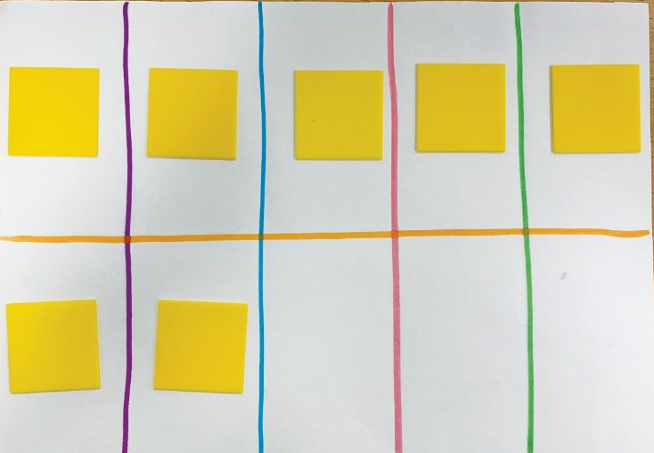
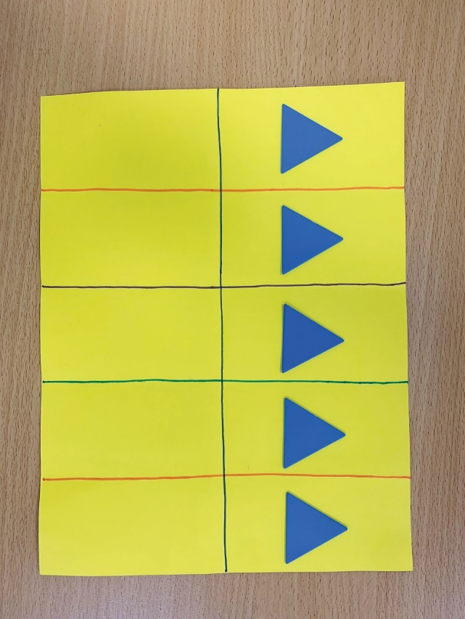
ĐỀ XUẤT Ý TƯỞNG VÀ CÁCH LÀM KHAY 10 HỌC TOÁN
TIÊU CHÍ SẢN PHẨM
Sản phẩm có 10 ô
Sản phẩm chắc chắn, đẹp mắt, sử dụng được nhiều lần
Notes:
GV nêu ra tiêu chí sản phẩm, cho HS xem một vài ý tưởng, gợi ý HS chia sẻ ý tưởng để làm khay 10

Slide 23
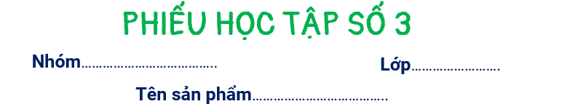
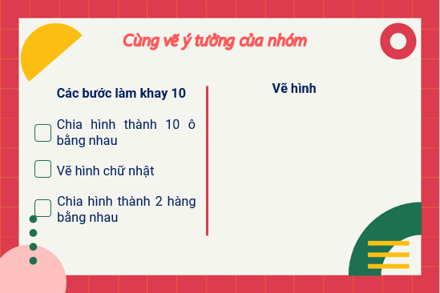
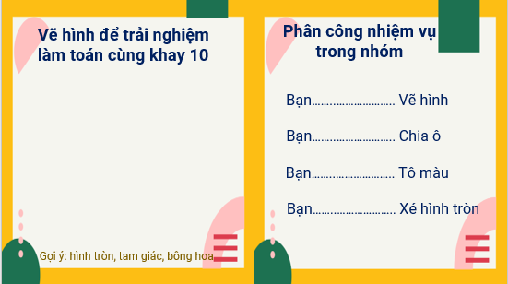
ĐỀ XUẤT Ý TƯỞNG VÀ CÁCH LÀM KHAY 10 HỌC TOÁN
Notes:
GV gợi ý để HS tưởng tượng ra sản phẩm của nhóm, các ý tưởng để làm khay 10 theo các tiêu chí đề ra nhưng lại thể hiện được phong cách, sự thông minh và cá tính riêng của nhóm, gợi ý để HS nghĩ đến trang trí để có sự khác biệt, sáng tạo riêng

Slide 24

LÀM KHAY 10 HỌC TOÁN
Lựa chọn dụng cụ và vật liệu
Giấy màu, bút màu, bút chì, kéo, thước kẻ
Notes:
GV yêu cầu nhóm HS kiểm tra lại các nguyên, vật liệu của nhóm theo phiếu học tập, nếu có khác thì bổ sung vào phiếu

Slide 25
LÀM KHAY 10 HỌC TOÁN
Làm khay 10 học Toán theo cách của em hoặc nhóm em
Notes:
GV cho HS quan sát một số mẫu trên, cho HS trình bày mẫu của nhóm mình. Các nhóm khác đặt câu hỏi nếu có thắc mắc hoặc góp ý

Slide 26
LÀM KHAY 10 HỌC TOÁN
Gợi ý làm khay 10
Bước 1
Gấp đôi tờ giấy A4 theo chiều ngang
Lưu ý: Các mép giấy bằng nhau
Notes:
GV hướng dẫn HS thực hiện gấp giấy, miết giấy để tạo ra nếp gấp

Slide 27
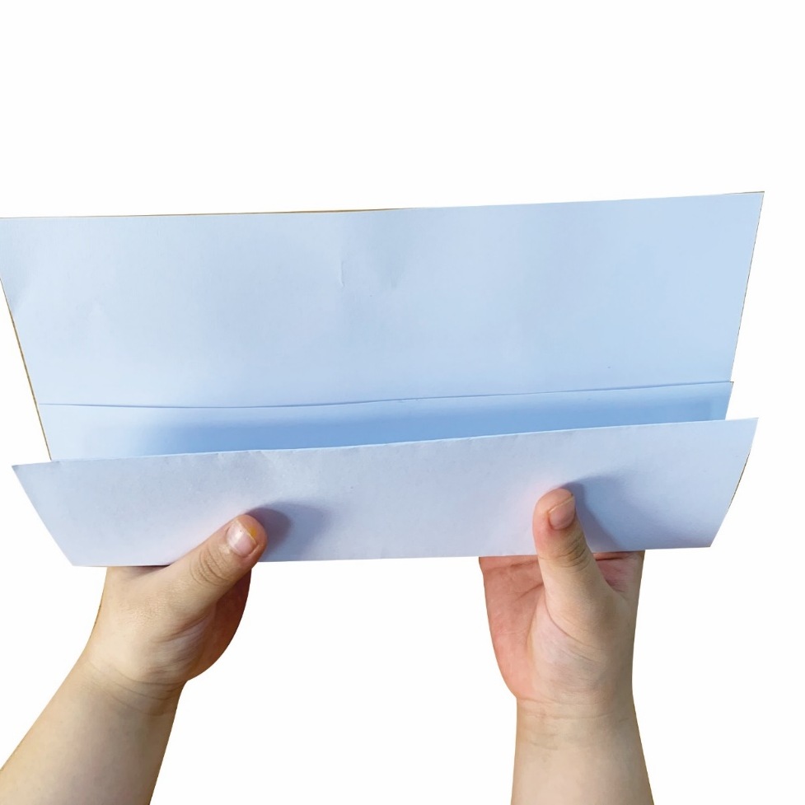
LÀM KHAY 10 HỌC TOÁN
Gợi ý làm khay 10
Bước 2
Mở tờ giấy A4 ra và gấp 4 lần theo chiều dọc
Lưu ý: Các mép giấy bằng nhau, kích thước mỗi đoạn giấy bằng nhau
Notes:
GV hướng dẫn HS thực hiện gấp giấy, miết giấy để tạo ra nếp gấp

Slide 28
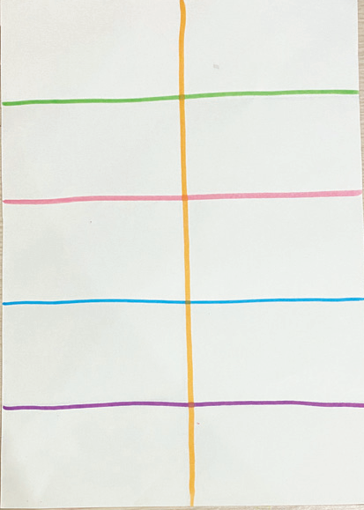
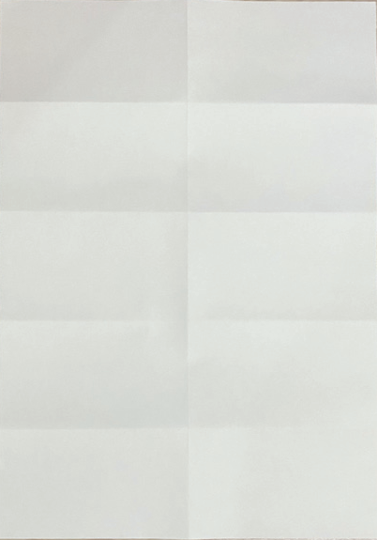
LÀM KHAY 10 HỌC TOÁN
Gợi ý làm khay 10
Bước 3
Mở tờ giấy A4 ra, dùng bút màu và thước kẻ tô lại các đường nếp gấp
Notes:
GV thực hiện mẫu cho HS quan sát

Slide 29
KIỂM TRA VÀ ĐIỀU CHỈNH
TIÊU CHÍ SẢN PHẨM
Sản phẩm có 10 ô
Sản phẩm chắc chắn, đẹp mắt, sử dụng được nhiều lần
Sản phẩm khay 10
Notes:
GV cho HS kiểm tra sản phẩm so với tiêu chí để điều chỉnh, hoàn thiện sản phẩm. Hướng dẫn HS vẽ ý tưởng và thực hiện

Slide 30

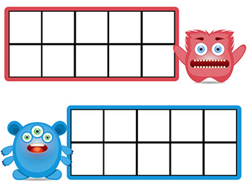
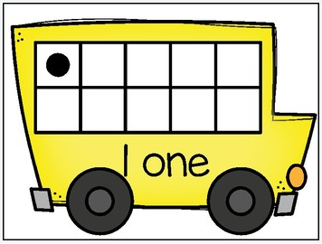


SỬ DỤNG SẢN PHẨM
Sản phẩm khay 10
Notes:
GV tổ chức cho các nhóm trình bày, giới thiệu “Khay 10 học toán” của nhóm mình.
Khuyến khích HS trình bày rõ: sản phẩm gồm những bộ phận nào, cách làm, lưu ý khi thực hiện, những khó khăn khi làm sản phẩm và cách khắc phục của nhóm

Slide 31
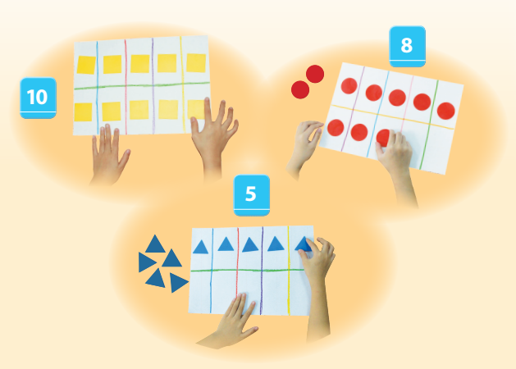
SỬ DỤNG SẢN PHẨM
Em nêu một số bất kì và đố bạn xếp đúng số lượng hình tương ứng với số vừa nêu vào khay 10 học Toán
Notes:
GV nêu luật chơi, chơi thử để HS trong nhóm tự chơi

Slide 32
TRÒ CHƠI “AI NHANH NHẤT?”
Các bạn sử dụng “Khay 10” để xếp đúng số lượng hình
Quản trò giơ 1 thẻ số trong các số từ 1 đến 10 của bộ đồ dùng
Sau 5 lượt chơi, bạn nào được nhiều điểm nhất sẽ chiến thắng
Ai xếp nhanh nhất được 2 điểm
Notes:
nêu luật chơi, cho HS các đội lên chơi

Slide 33
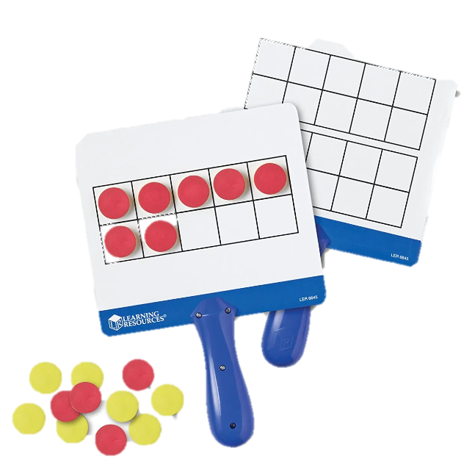
TRÒ CHƠI “AI NHANH NHẤT?”
Các bạn sử dụng “Khay 10” để xếp đúng số lượng hình bằng 2 màu khác nhau
Quản trò giơ 1 thẻ số trong các số từ 1 đến 10 của bộ đồ dùng
Sau 5 lượt chơi, bạn nào được nhiều điểm nhất sẽ chiến thắng
Ai xếp nhanh nhất được 2 điểm
Notes:
GV nêu luật chơi, cho HS các đội lên chơi

Slide 34
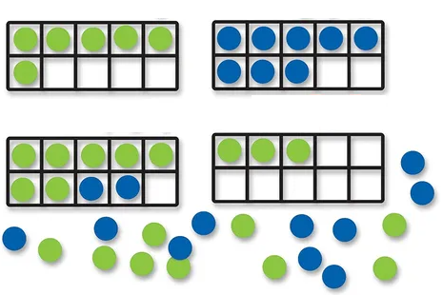
TRÒ CHƠI “AI NHANH NHẤT?”
Quản trò giơ 1 thẻ số trong các số từ 1 đến 10 của bộ đồ dùng
Các bạn sử dụng “Khay 10” để xếp đúng số lượng hình bằng 2 màu khác nhau
Sau 5 lượt chơi, bạn nào được nhiều điểm nhất sẽ chiến thắng
Bạn nêu lên cấu tạo của số đó gồm 2 số nào tương ứng với số lượng hình đã xếp trên khay
Notes:
nêu luật chơi, cho HS các đội lên chơi

Slide 35
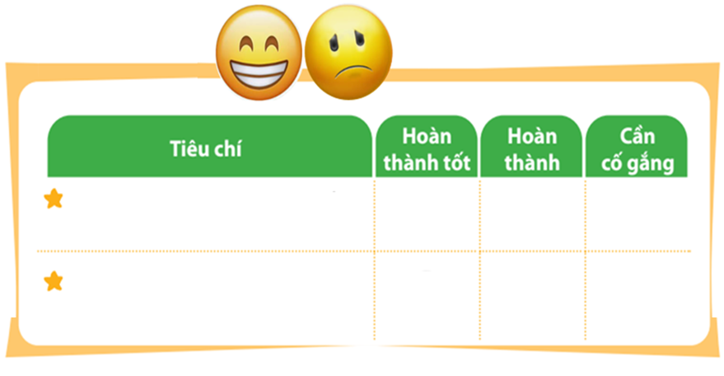



ĐÁNH GIÁ SẢN PHẨM
Thực hiện đánh giá bằng hình dán
Có 10 ô
Sản phẩm chắc chắn, đẹp mắt,
sử dụng được nhiều lần
Notes:
GV hướng dẫn HS đánh giá theo từng tiêu chí bằng hình dán. Có thể tặng thêm hình dán cho điểm sáng tạo, làm nhanh, đẹp

Slide 36
TẠM BIỆT CÁC EM
Notes:
Trong quá trình dạy học, GV thường xuyên khuyến khích HS bằng các câu khen khi HS trả lời đúng

